Slide 1

一詮精密工業股份有限公司
Company Profile
一詮精密工業股份有限公司
I-CHIUN PRECISION INDUSTRY CO.,LTD.

Slide 2

免責聲明
本簡報及同時發佈之相關訊息內含有從公司內部與外部來源所取得的預測性資訊。本公司未來實際所發生的營運結果、財務狀況以及業務展望，可能與這些預測性資訊所明示或暗示的預估有所差異，其原因可能來自於各種本公司所不能掌控的風險。
本簡報中對未來的展望，反應本公司截至目前為止對於未來的看法。對於這些看法，未來若有任何變更或調整時，本公司並不負責隨時提醒或更新。

Slide 3
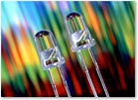
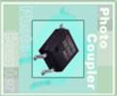
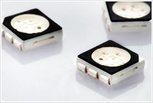

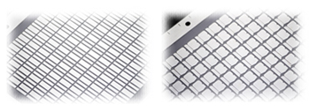
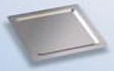
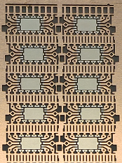
Company Features
Founded | 1977
IPO | March 2000
Business Focus | 燈泡型LED導線架 Lamp LED Frame 表面黏著型LED導線架 SMD LED Frame 陶瓷電路板 Ceramic circuit board 均熱片 Heat Spreader IC導線架 IC Lead Frame
Headquarter | 新北市
Employees | 1600人

Slide 4
公司經營理念 Company Business Philosophy
經營理念
(Business Philosopy)
處事以誠
Honesty
行之以敬 Integrity
言行一致 Consistency
公司願景
(Company Willing)
成為全球3C(元件)產業
To be Globe 3C Industry
專業創新
Professional Innovation
價值創造
Value Creation
的標竿企業
企業文化
(Company Spirits)
誠信
Honesty
專業
Professional
創新
Innovation
價值
Value

Slide 5
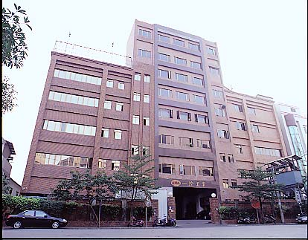
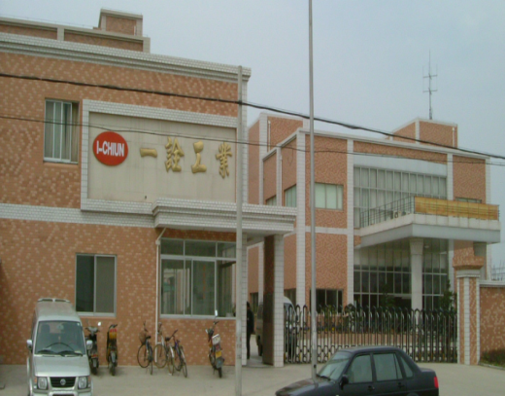
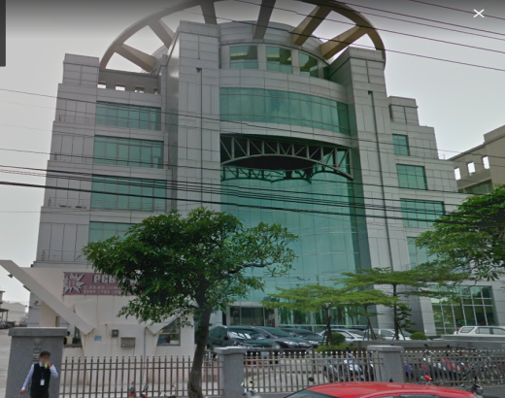
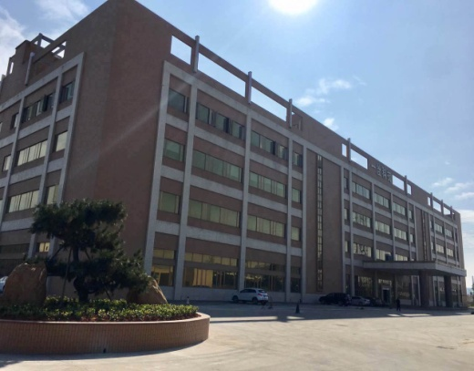
工廠分佈 Factory Location
台北(Taipei)
昆山(Kun Shan)
立誠(Ecocera)
江門(Jiang Men)

Slide 6



營運項目Products
台北公司
Taipei
LAMP型導線架
SMD型導線架
均熱片
昆山公司
Kun Shan
電視背光模組
立誠公司
Ecocera
陶瓷電路板
江門公司
Jiang Men
LAMP型導線架
IC導線架

Slide 7
市場分佈The Major Markets Distribution
2023
2024Q2

Slide 8
營收比重Sales Distribution
2023
2024Q2

Slide 9
損益表(Income Statement)
 | 損益表 (新台幣千元)
 | 2024年第二季 | 2023年 | 2022年 | 2021年
營業收入(Sale Revenue) | 2,511,376 | 5,068,696 | 5,195,927 | 5,988,398
營業毛利(Gross Profit) | 353,206 | 717,114 | 578,280 | 1,168,610
毛利率(Gross Profit Margin(%)) | 14.06% | 14.15% | 11.13% | 19.51%
營業利益(Operating Income) | -74,287 | 176,500 | (1,490) | 534,378
營業利益率(Operating profit to sales(%)) | (2.96%) | 3.48% | (0.03%) | 8.92%
營業外淨收入或支出 Non-operating Income(Expenses) | 121,539 | 67,935 | 131,802 | (80,992)
稅前淨利(Income Before Tax) | 47,252 | 244,435 | 130,312 | 453,386
稅後淨利(Net Income) | 29,810 | 198,908 | 91,956 | 383,466
每股盈餘(虧損)EPS | 0.10 | 0.92 | 0.47 | 1.79

Slide 10
損益表(Income Statement)
 | 2024年第二季VS 2023年第二季 (新台幣千元)
 | 2024年第二季 | Sales % | 2023年第二季 | Sales %
營業收入(Sale Revenue) | 2,511,376 | 100.00% | 2,316,895 | 100.00%
營業成本(Gross Profit) | (2,158,170) | (85.94%) | (1,994,785) | (86.10%)
營業毛利(Gross Profit ) | 353,206 | 14.06% | 322,110 | 13.90%
營業費用(Operating Expenses) | (427,493) | (17.02%) | (257,549) | (11.12%)
營業利益 (Operating Income) | (74,287) | (2.96%) | 64,561 | 2.79%
營業外淨收入或支出 Non-operating Income(Expenses) | 121,539 | 4.84% | 55,210 | 2.38%
稅前淨利(Income Before Tax) | 47,252 | 1.88% | 119,771 | 5.17%
稅後淨利(Net Income) | 29,810 | 1.19% | 96,560 | 4.17%
每股盈餘(虧損)EPS | 0.10 |  | 0.48

Slide 11

財務比率Financial Ratios
 |  | 財務比率
 |  | 2024年第二季 | 2023年 | 2022年 | 2021年
財務結構 Debt Management Ratios | 負債佔資產比率 Debt Ratio(%) | 43.09 | 43.78 | 45.84 | 49.94
 | 長期資金佔不動產、廠房及設備比率 Long term Debt to Fixed Asset(%) | 396.38 | 297.58 | 303.95 | 317.24
償債能力 Liquidity Ratios | 流動比率 Current Ratio(%) | 259.38 | 194.82 | 262.04 | 243.75
 | 速度比率 Quick Ratio(%) | 210.25 | 143.47 | 182.59 | 166.69
 | 利息保障倍數 Times Interest Earned | 3.20 | 5.09 | 3.09 | 11.97

Slide 12
財務比率Financial Ratios
 |  | 財務比率
 |  | 2024年第二季 | 2023年 | 2022年 | 2021年
經營能力 Asset Management (Times) | 應收款項週轉率(次) Account Receivable Turnover (Times) | 2.32 | 2.51 | 2.38 | 3.00
 | 存貨周轉率(次) Inventory Turnover (Times) | 3.65 | 3.51 | 3.21 | 4.20
 | 不動產、廠房及設備周轉率(次) Fixed Asset Turnover (Times) | 2.95 | 2.76 | 2.64 | 3.04
 | 總資產周轉率(次) Total Asset Turnover (Times) | 0.59 | 0.65 | 0.64 | 0.82
獲利能力 Profitability | 資產報酬率 Return to Asset(%) | 0.94 | 3.17 | 1.74 | 5.72
 | 權益報酬率 Return to Equity(%) | 0.96 | 4.62 | 2.17 | 10.72
 | 純益率 Net Profit Margin(%) | 0.92 | 3.92 | 1.77 | 6.40
 | 每股盈餘(虧損) EPS | 0.10 | 0.92 | 0.47 | 1.79

Slide 13
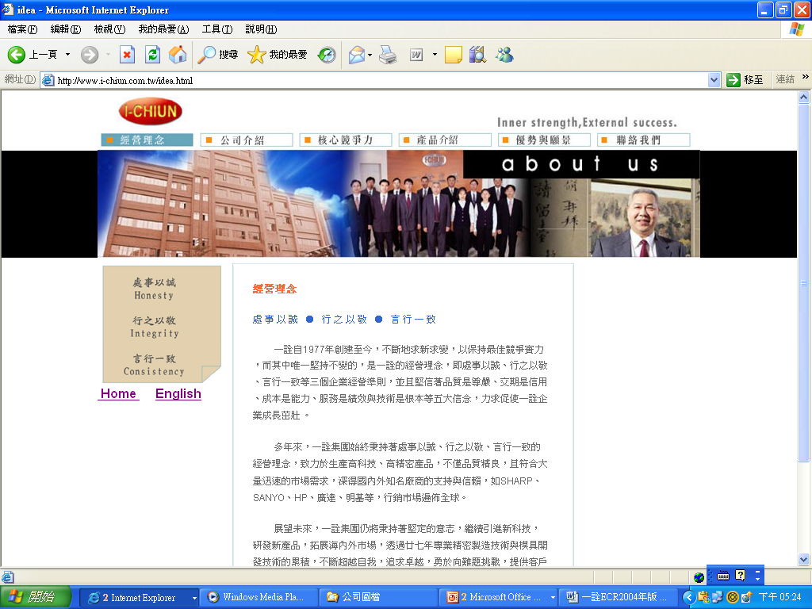

一詮精密工業股份有限公司
I-CHIUN PRECISION INDUSTRY CO.,LTD.
新北市新莊區五工五路17號
No.17 Wu Gung 5Rd, Xin Zhuang District, New Taipei City, Taiwan, R.O.C.
TEL: 886-2-2299-0001
FAX: 886-2-2299-4529, 2299-0089
公司網址： www.i-chiun.com.tw
投資人聯絡窗口： paijung@i-chiun.com.tw
Thank You

